Slide 1
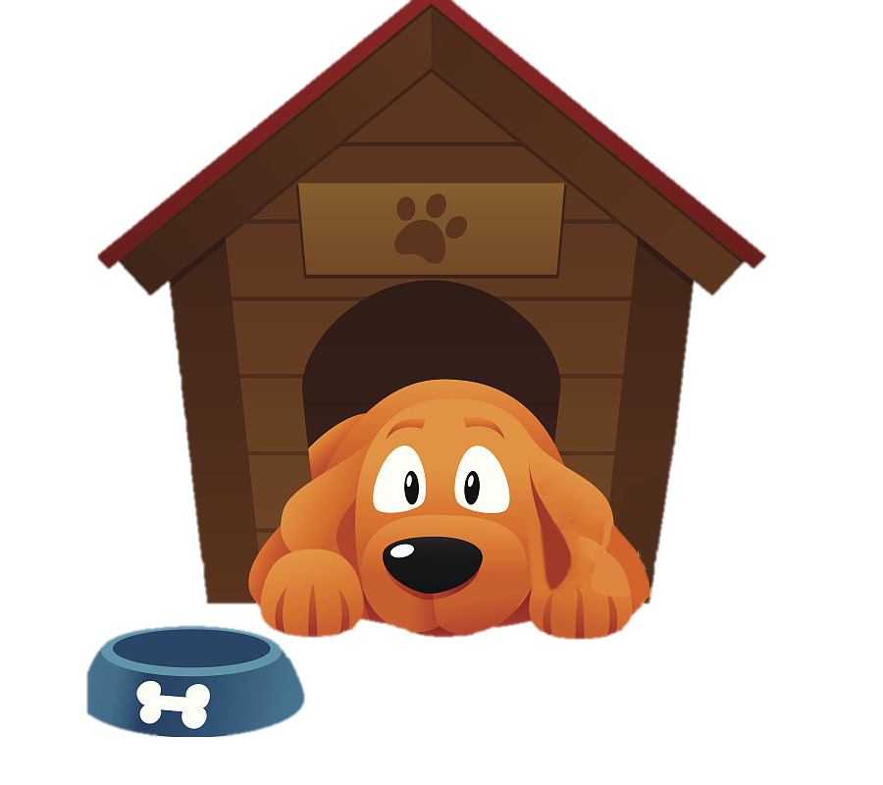
Муниципальное дошкольное образовательное учреждение детский сад комбинированного вида № 69
Предложно - падежные конструкции
2015 г.
Г. Комсомольск-на-Амуре.

Slide 2
Где сидит улитка?

Slide 3
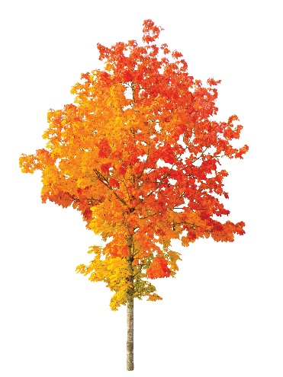
Куда упал листик? (предлог "на")
Предлог «С» Подул осенний ветер, откуда слетели листья?»

Slide 4
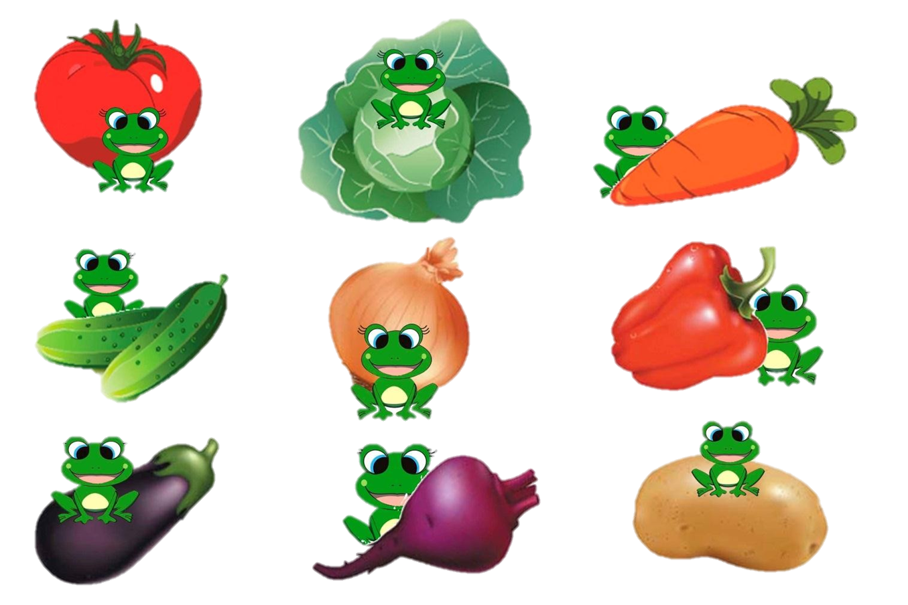

Slide 5
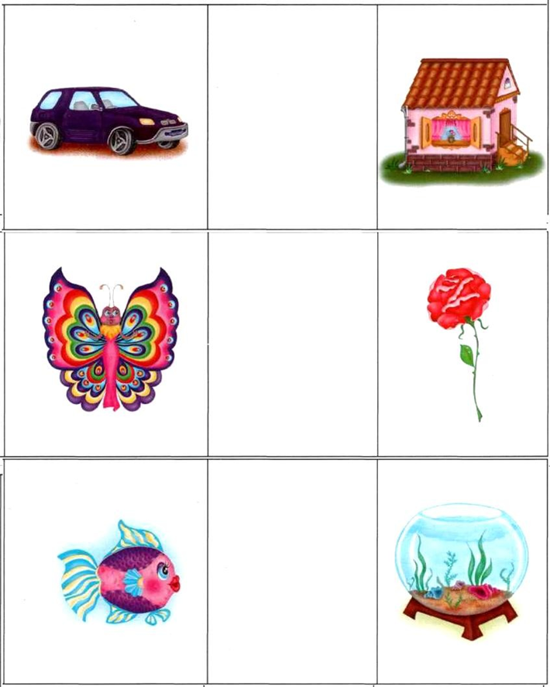
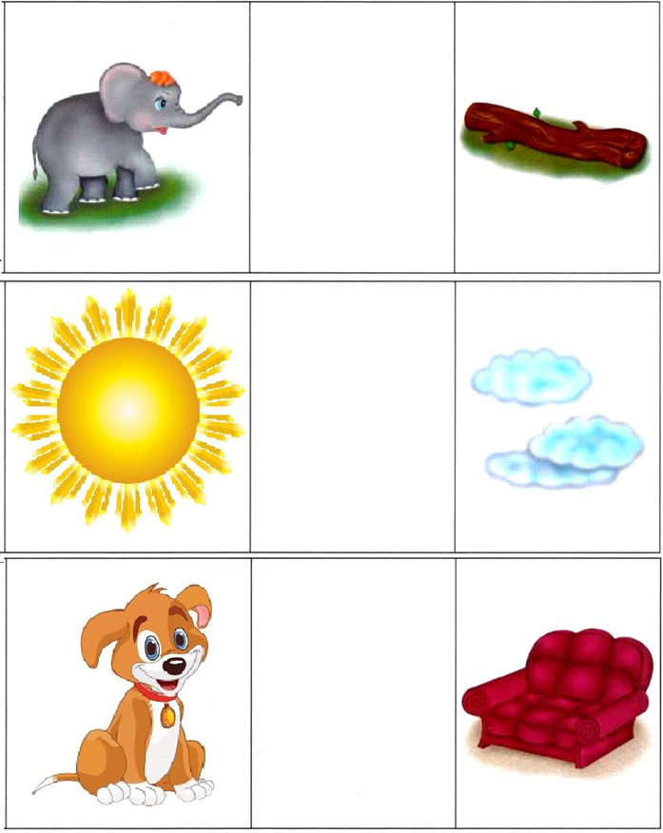
Придумай предложения

Slide 6
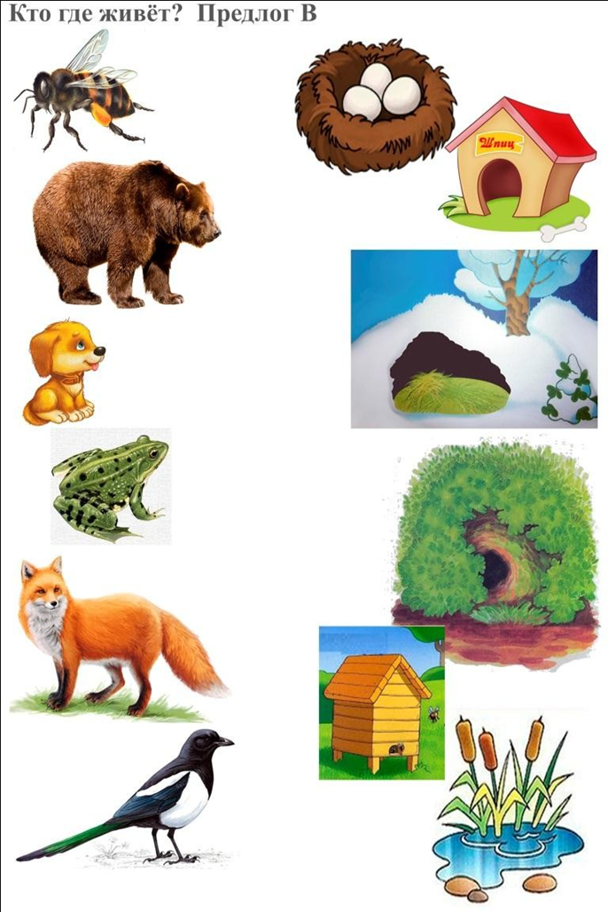

Slide 7
Игра “Где что растёт?”
Соедини пары картинок.
Овощи растут на огороде.
Шишки растут на ёлке.
Фрукты растут на деревьях.
Цветы на клумбе. Опята на пеньке. Жёлуди на дубе).)

Slide 8
Игра «Кто, где спрятался?»
Куда спрятались насекомые от паука?
Откуда выползали насекомые?

Slide 9
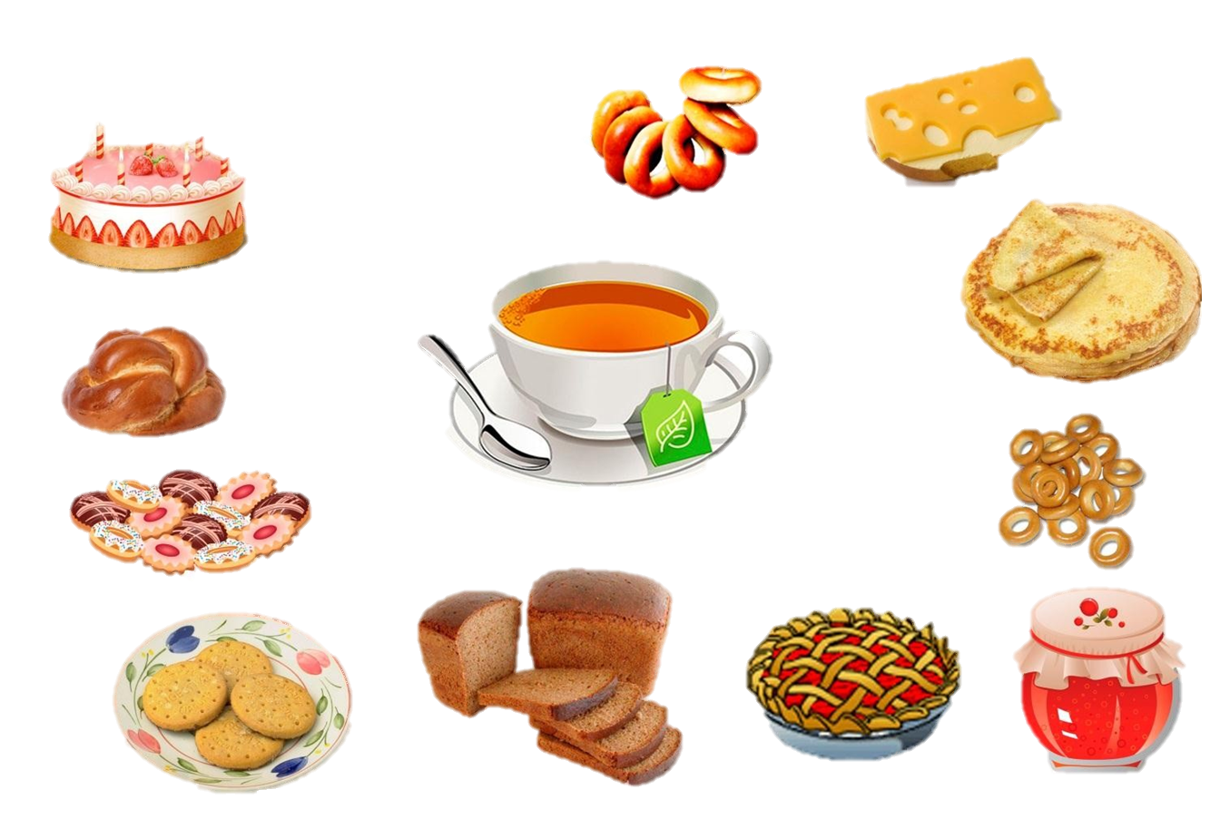

Slide 11
Игра «О чём мечтает Маша и Миша..?»

Slide 12
Игра «Ты откуда?»
Ребёнок смотрит на картинку и отвечает. Я с пляжа, с футбола, из путешествия, из леса, с огорода и т.д.

